Slide 1

Site Reliability Engineering
Decisões de software com métricas de performance e resiliência
Guilherme Vierno

Slide 2





about:me
Engenheiro de Software
Plataformas
Bacharel em Física

Slide 3
SRE
"Fundamentally, it’s what happens when you ask a software engineer to design an operations function."
Ben Treynor - Google
Site Reliability Engineering

Slide 4
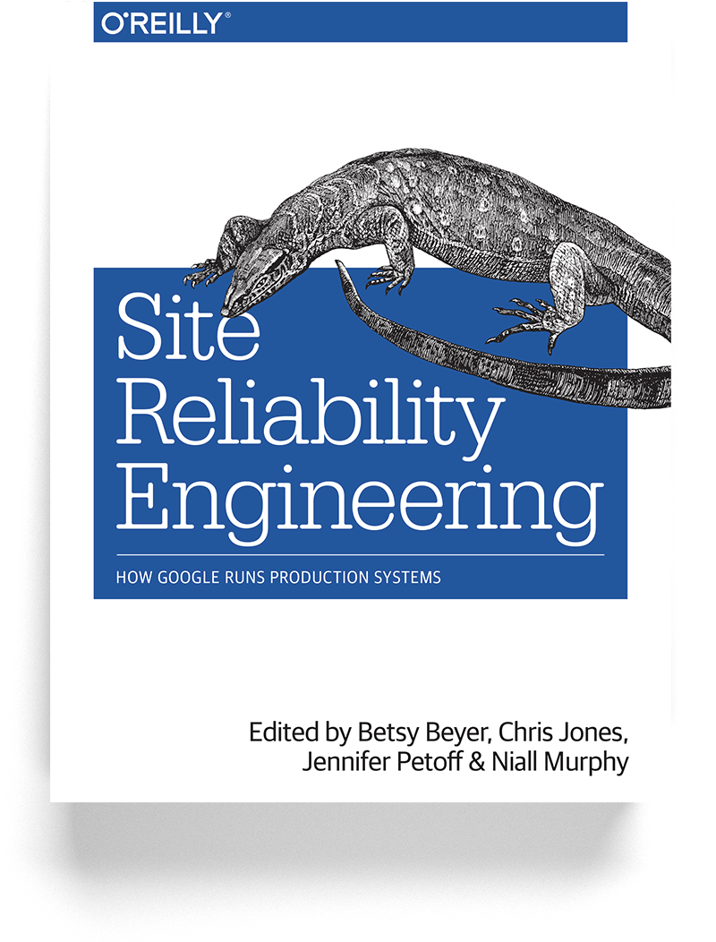
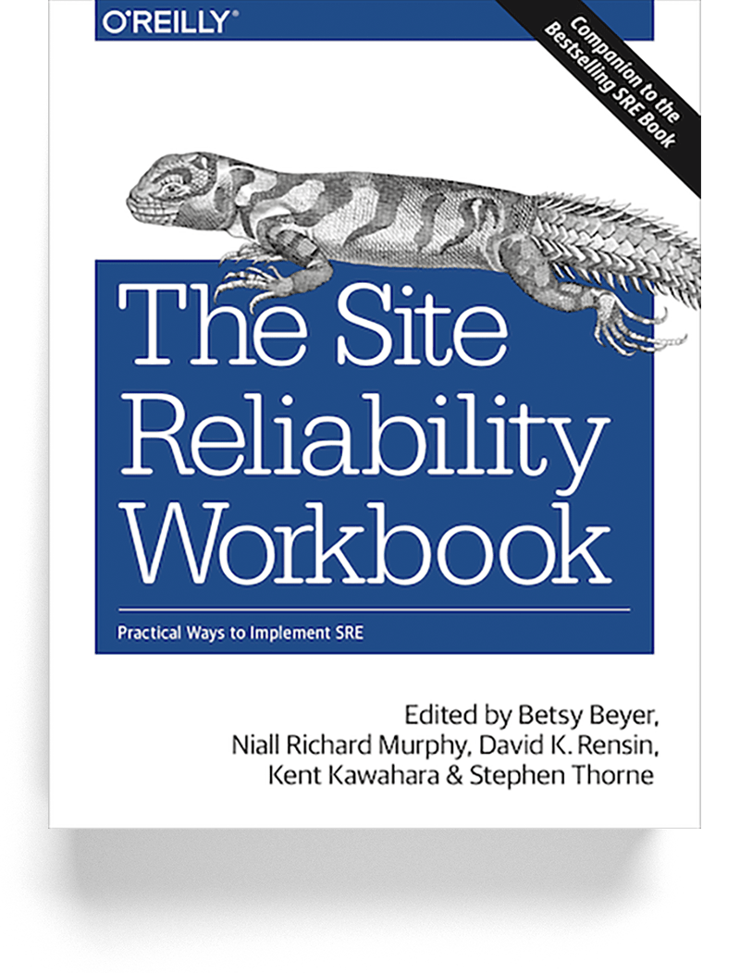
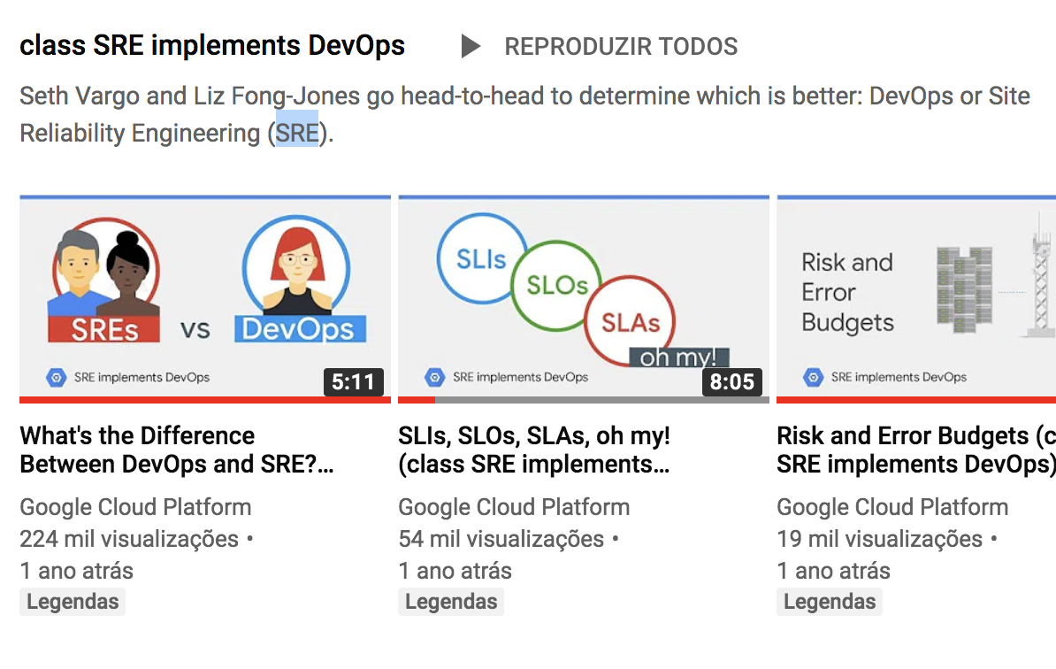
Site Reliability Engineering

Slide 5
Qual é o segredo de sistemas de alta disponibilidade?
Notes:
5 minutos

Slide 6
Parte 1
Os desenvolvedores, pessoal de operação e de produto devem definir o que significa para o produto estar disponível
Definindo o que é disponibilidade

Slide 7
Nível de disponibilidade
disponibilidade =
transações com sucesso
total de transações
O que é uma transação e sucesso vão depender do que é o seu produto e seu cliente (% de clientes satisfeitos)

Slide 8
Disponibilidade x tempo
disponibilidade(t) =
tempo em sucesso
tempo total
Podemos definir o uptime da aplicação desta maneira

Slide 9
Medindo disponibilidade - SLIs
Service Level Indicators
Medida quantitativa que representa um aspecto da disponibilidade do sistema
Exemplo: percentil 99 do tempo de resposta menor que 500ms
❗️❗️❗️Cuidado ao usar médias
Notes:
10 minutos

Slide 10
Traçando metas - SLOs
Service Level Objectives
Diz quão resiliente um serviço deve ser em um determinado período
Elaborados em conjunto com POs, PMs, devs… e carimbados pelos gestores
Exemplo: percentil 99 da aplicação deve ser menor que 500ms 99.9% do Q

Slide 11
Acordos de nível de serviço - SLAs
Acordos <comerciais> estabelecidos entre cliente e fornecedor
Deve ser mais relaxado que os SLOs
Descreve consequências
Exemplo: Se a taxa de erro for maior que 1% em um mês, os clientes ganharão créditos na plataforma

Slide 12

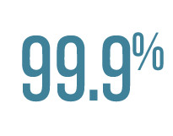

SLIs, SLOs, SLAs
SLIs
SREs + Devs
POs
SLOs
POs
SREs
SLAs
Vendas
Clientes

Slide 13
Disponibilidade
É a feature mais importante do seu produto
A disponibilidade deve ser definida pelo ponto de vista do cliente
99.9% - Well-engineered software - $$
99.99% - Well-engineered operations - $$$
99.999% - Well-engineered business - $$$$

Slide 14
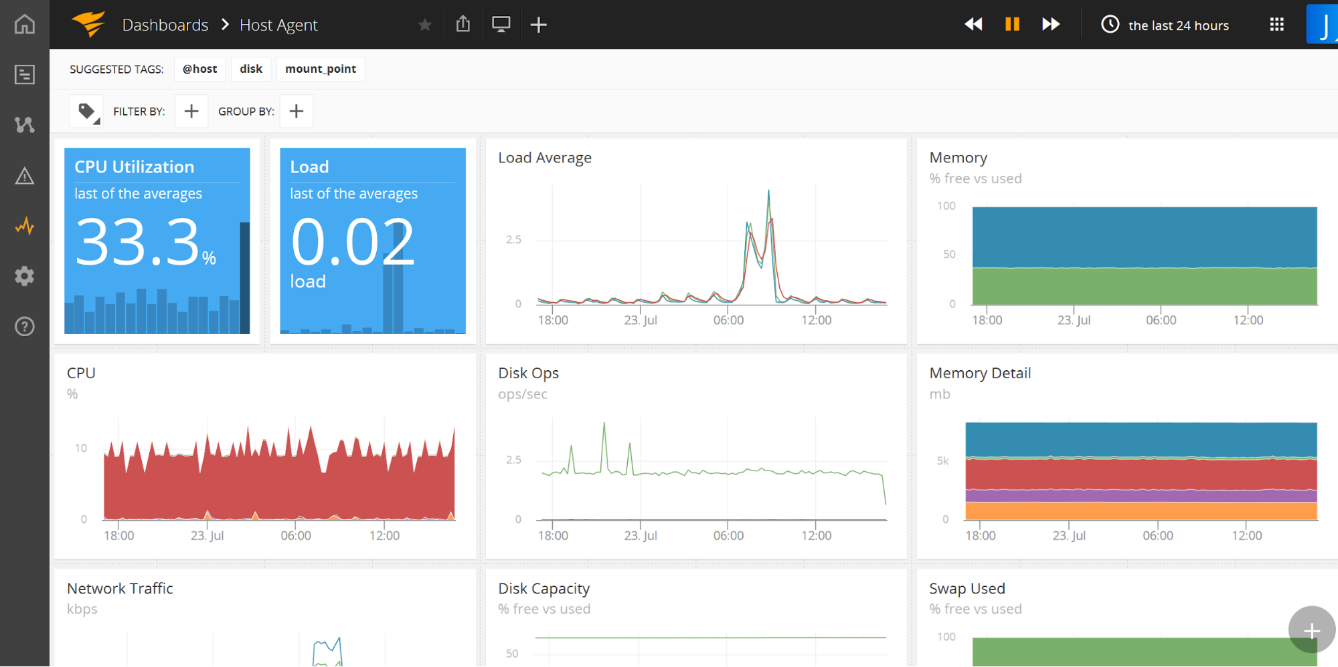
Parte 2
Monitorando sistemas distribuídos

Slide 15
The Four Golden Signals
Tráfego
req/s

Slide 16
The Four Golden Signals
Erros
error %
Tráfego

Slide 17
The Four Golden Signals
p50, p90, p99 request time
Latência
Erros
Tráfego

Slide 18
The Four Golden Signals
usage %
Saturação
Latência
Erros
Tráfego

Slide 19



Coleta e exibição
Service Mesh & API gateways
APMs & Libraries
Dashboards:
  Performance a longo prazo
  SLIs e saúde instantânea
  Mapa de serviços
  Debug
  ...
Notes:
25 minutos

Slide 20
Parte 3
“Move fast and break things. Unless you are breaking stuff, you are not moving fast enough.”
Mark Zuckerberg
Error budgets na prática

Slide 21
Error budgets
Baseado na disponibilidade acordada entre SREs e a gestão:
100% - disponibilidade_alvo (SLO)
Sem orçamento == Sem push de novas features (freeze)
São definidos de acordo com os ciclos da empresa (ex.: quarter)

Slide 22
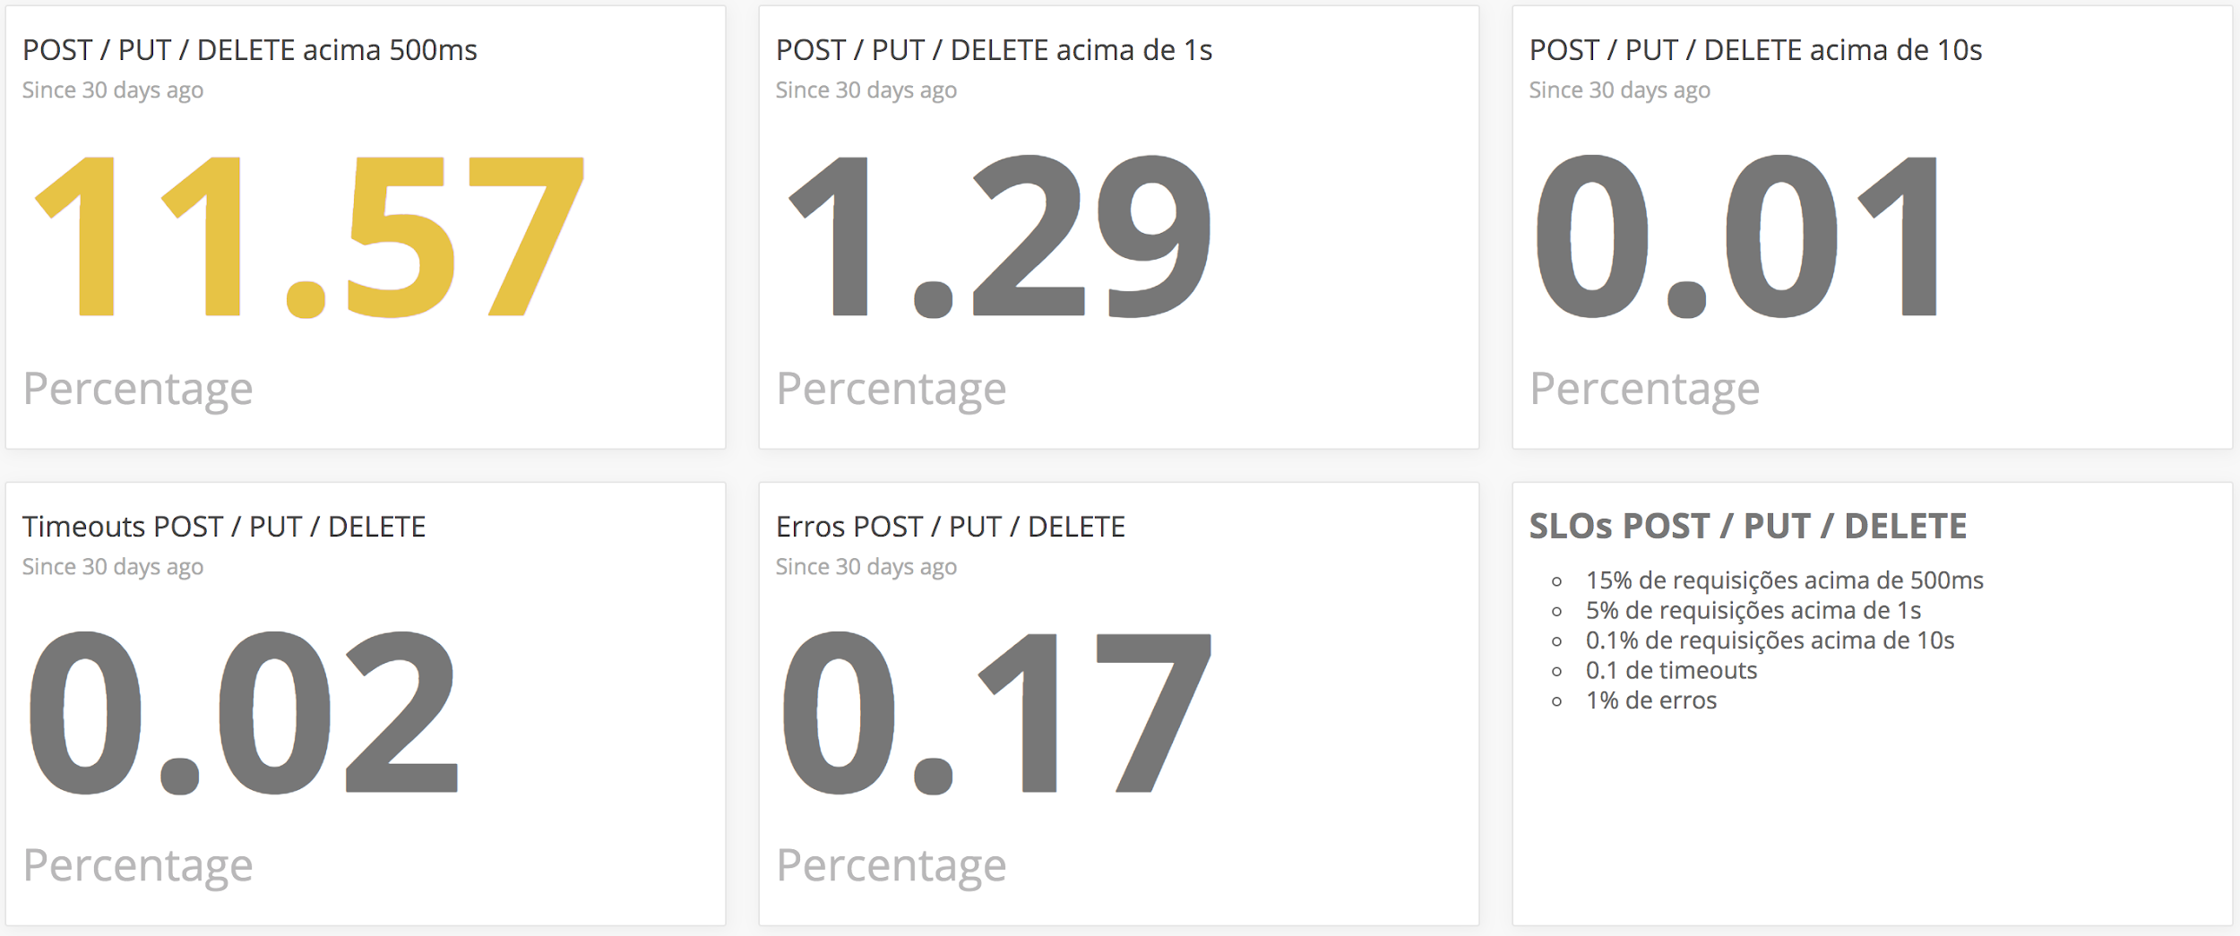
Error Budgets

Slide 23
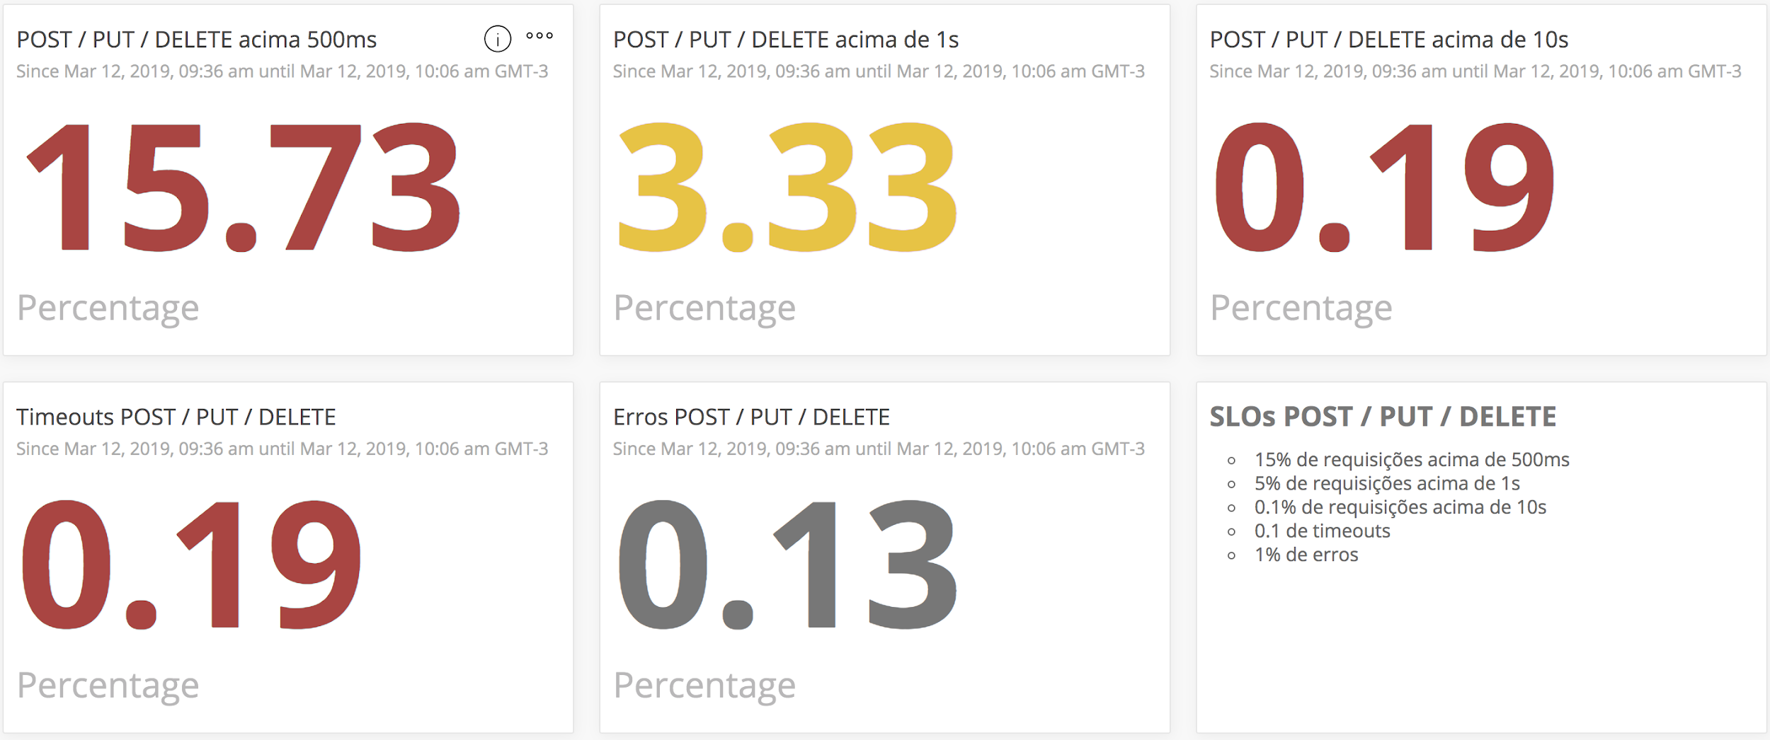
Meu sistema ficou mal das pernas...

Slide 24
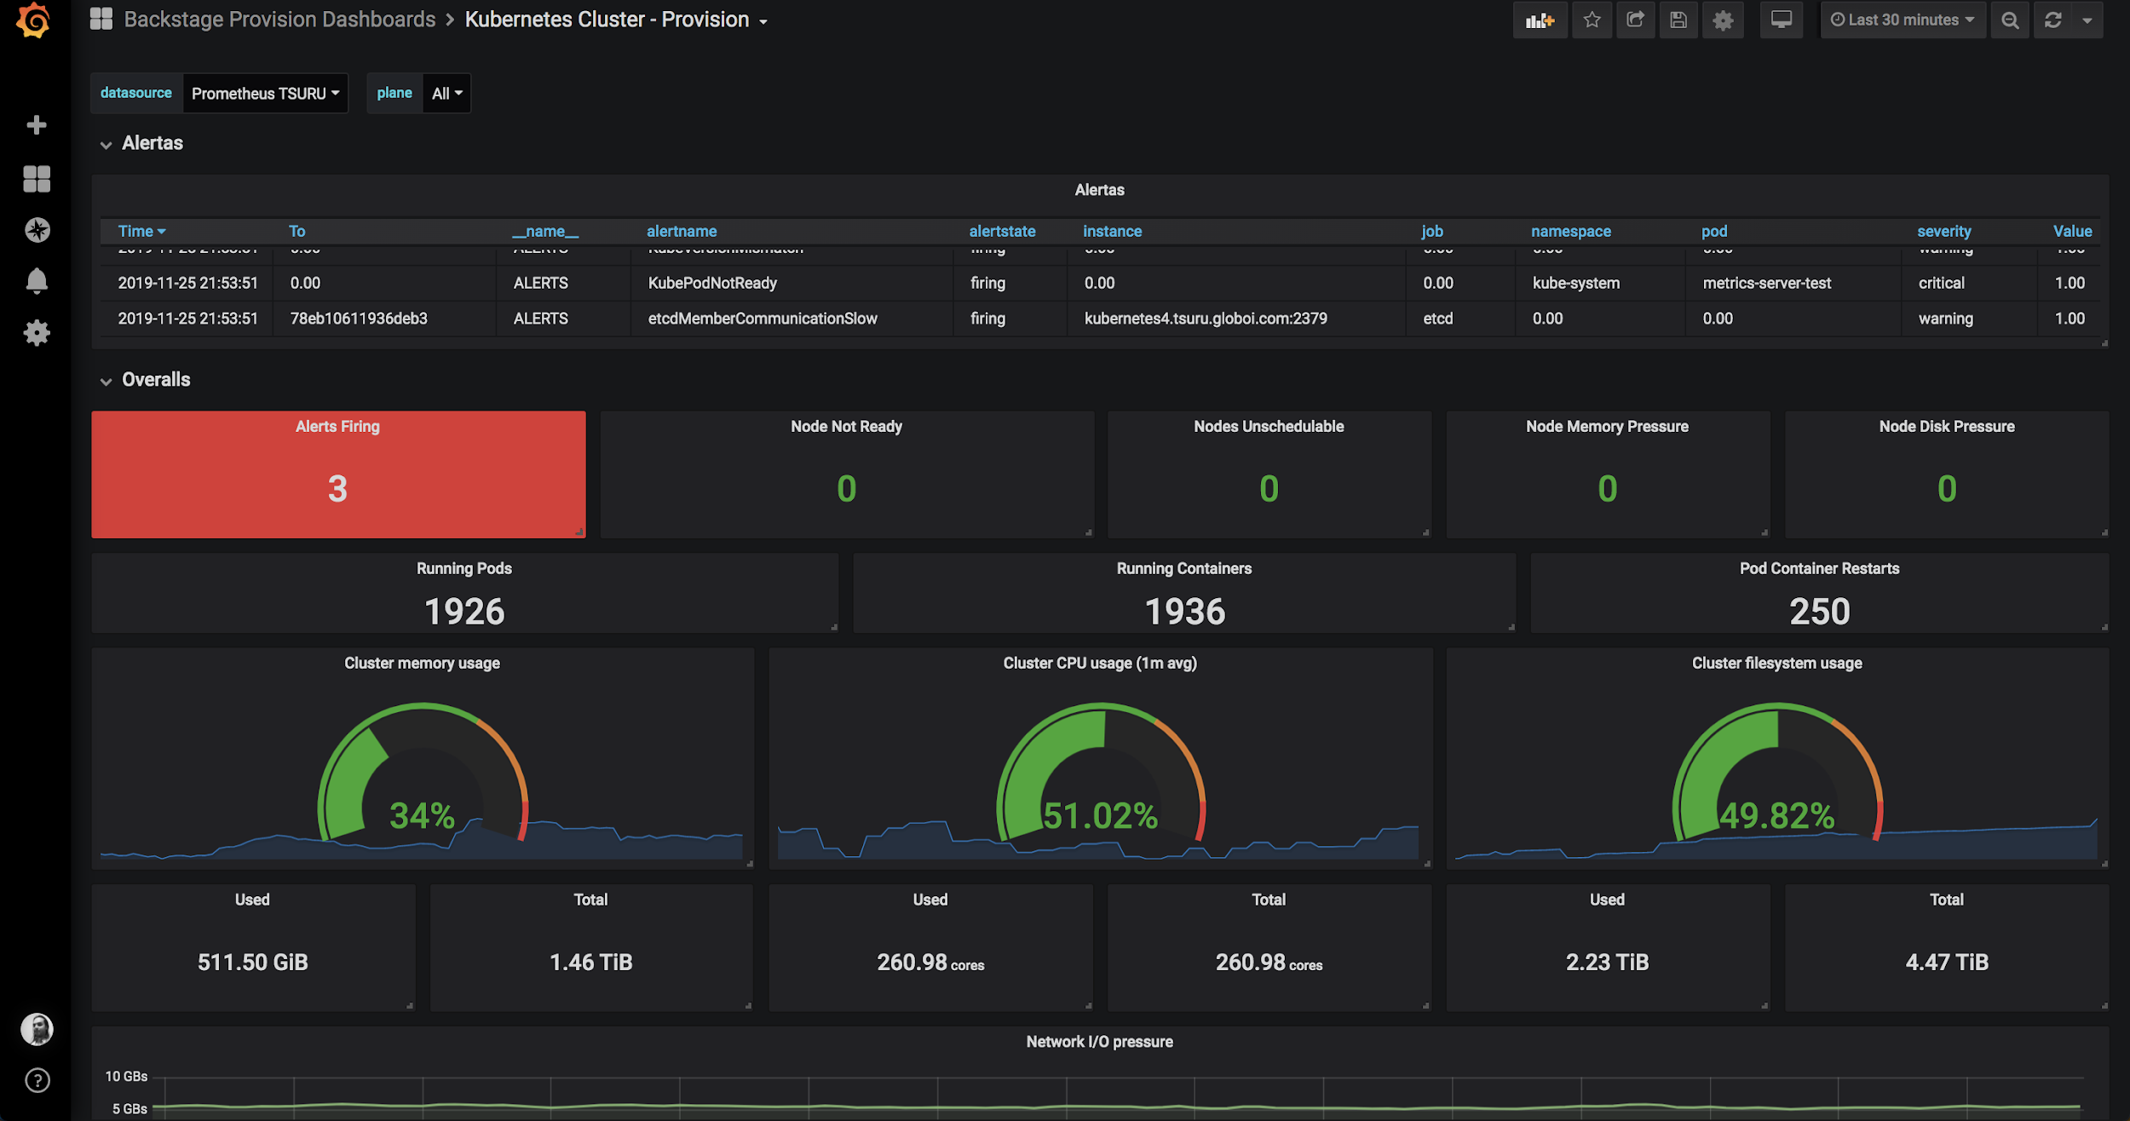
Mitigação e análise de causa raiz
Cultura de post mortem
Cinco por quês
Dashboards para fins
específicos

Slide 25
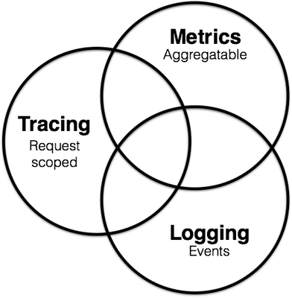



Três pilares da observabilidade
Imagem: https://peter.bourgon.org/blog/2017/02/21/metrics-tracing-and-logging.html

Slide 26
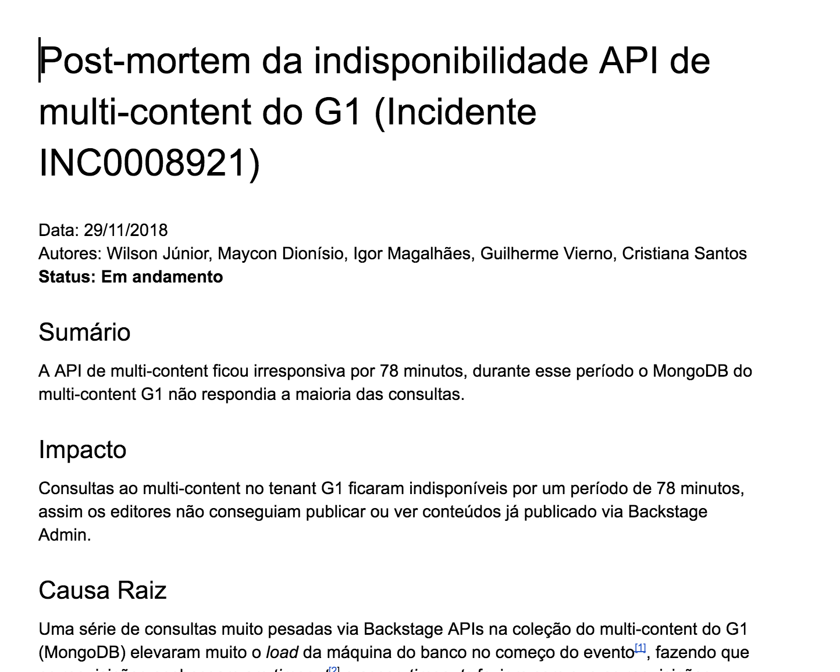
Cultura de Blameless Post Mortem
Visíveis para toda a empresa
Sem culpados
"The cost of failure is education"
Aprendizado, não punição

Slide 27
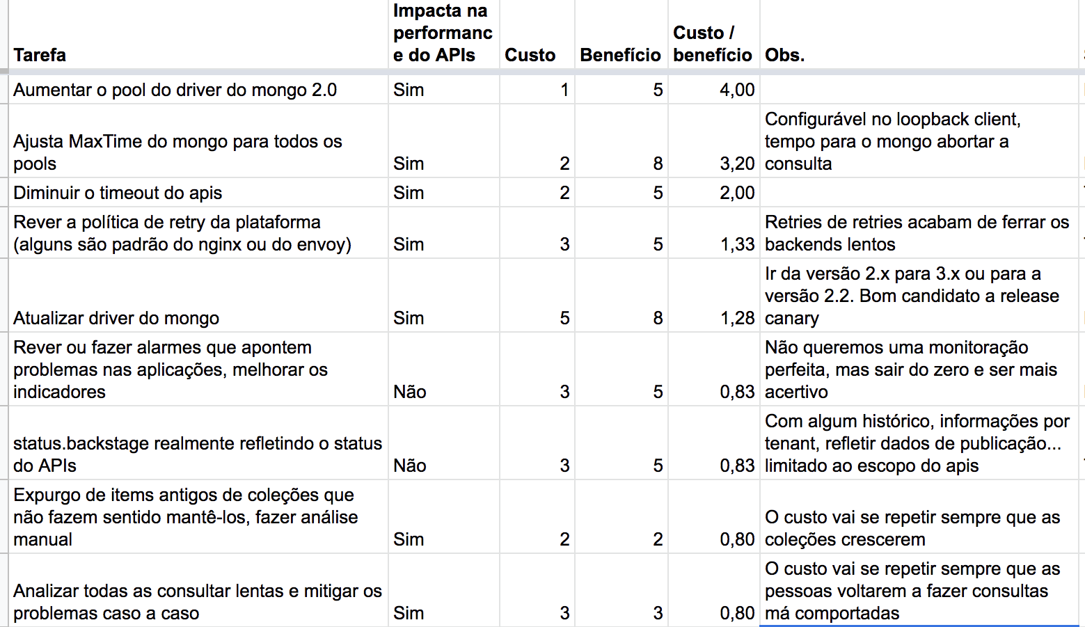
Priorizando e atribuindo dono às ações

Slide 28
Sistema estável, usuário feliz

Slide 29
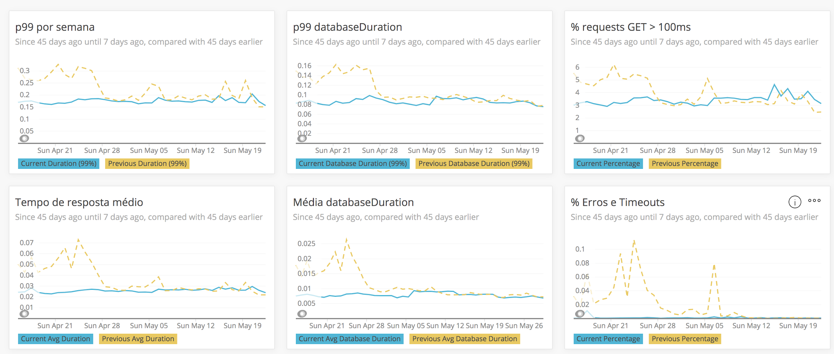
Indicadores a longo prazo

Slide 30
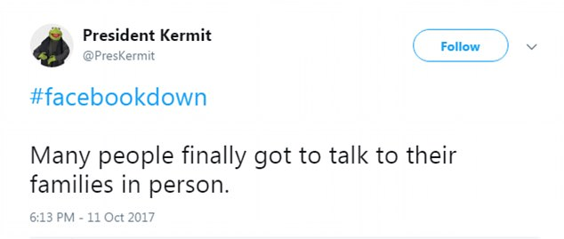
Parte 4
Alertas Inteligentes
Notes:
35 minutos

Slide 31
Alerte sintomas, não causas
Alertar sobre comportamentos visíveis para os usuários
Uso de recursos devem estar cobertos por auto-scaling
Alertas demais geram uma péssima razão de sinal/ruído
Server worker died
CPU use too high!
Task queue 90% full
Kernel panic!

Slide 32
Alertando com Error Budget
Budget menstal consumido | Janela de tempo | Taxa de consumo | Severidade
2% | 1 hora | 14.4x | Crítico
5% | 6 horas | 6x | Crítico
10% | 3 dias | 1x | Warning

Slide 33
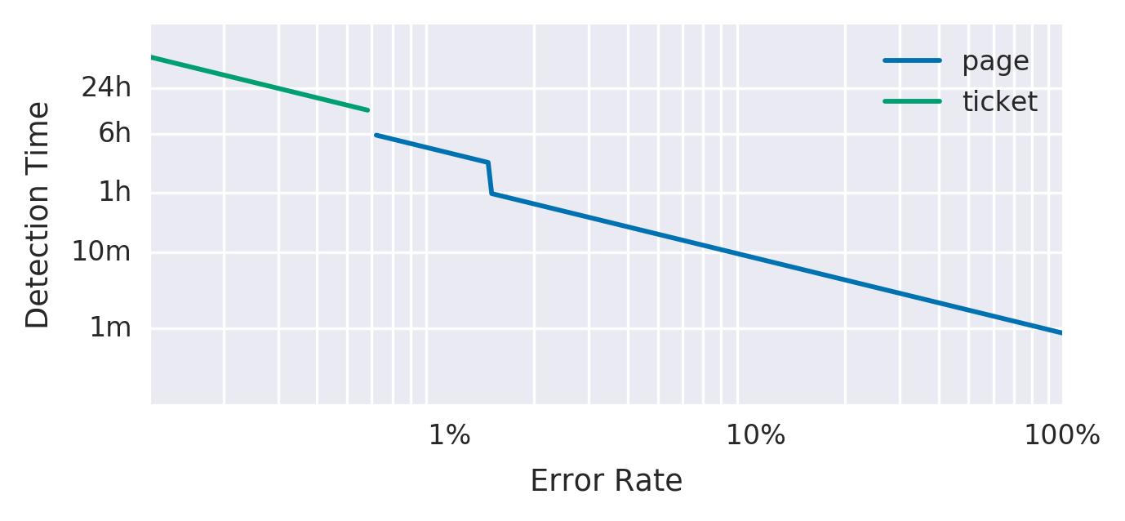
Alertando com Error Budget
Budget: 0.1%

Slide 34
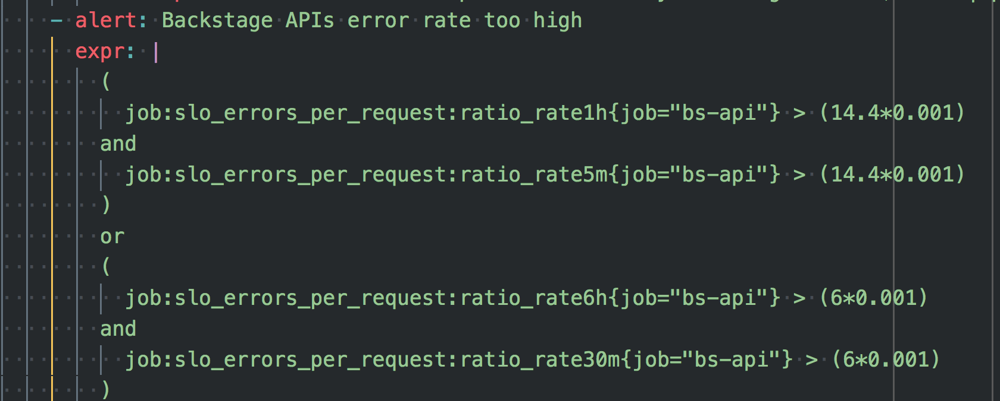
Alertando com Error Budget

Slide 35
Conclusões
Orçamentos de erros nos permitem achar um balanço entre agilidade e resiliência
Usamos uma linguagem única para definir alvos de disponibilidade por toda cadeia do produto
Data driven - dados ao invés de suposições
Temos mais assertividade ao analisar potenciais problemas / menos incomodação

Slide 36

Obrigado!
Temos vagas! talentos.globo.com
bit.ly/viernotalks
Guilherme Vierno

